Slide 1
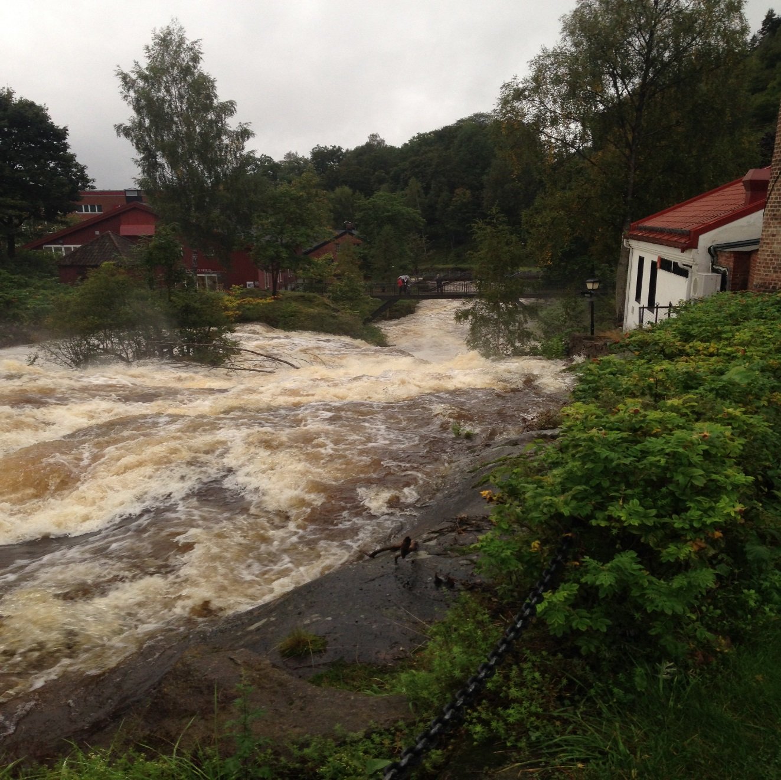
Statlig naturskadeerstatning -
Landbruksdirektoratet

Slide 2
Naturskadeordningen i Norge
I Norge har vi en lovbestemt naturskadeordning som er delt mellom forsikring og en offentlig erstatningsordning for det som ikke kan forsikres
  Sammen dekker dette naturskader på fast eiendom og byggverk i privat eie
Statlig naturskadeerstatning dekker skade på ting som ikke kan forsikres
  Formålet med offentlig naturskadeerstatning er å bidra til at de som rammes av en naturulykke kan «fortsette sin virksomhet»
  Ordningen dekker ikke statlig og kommunal eiendom
Notes:
ikke en økonomisk erstatningsordning, men erstatning for at skadelidte skal kunne fortsette drift eller bruk av skadeobjekt, sette tilbake til samme stand

Slide 3
Vilkår for statlig naturskadeerstatning
Skaden må direkte skyldes naturulykke
Ordningen gjelder skader på fast eiendom eller løsøre i Norge
Erstatning fra staten når det ikke er mulig å tegne alminnelig forsikring mot skaden
Søknadsfrist – husk å sende søknad om erstatning innen fristen på 3 måneder
  Må inneholde all påkrevd dokumentasjon
Ordningen dekker gjenoppretting av skadet eiendom, til samme stand som før skaden oppstod
Mindre merkostnader kan dekkes i tilknytning til gjenopprettingen

Slide 4
Vilkår for statlig naturskadeerstatning
Bruksverdi på det som er skadet – dette må stå i forhold til erstatningen
Nødvendige redningskostnader dekkes – f.eks leie av maskiner. Eget arbeid dekkes ikke.
Minstebeløp for å søke om erstatning på 20 000 kroner
Ordningen dekker ikke indirekte tap eller sikring mot nye naturulykker
Egenandel på erstatningen
Notes:
Egenandelen er 30% av de første 100 000, deretter 15 % for det som kommer over 100 000 kroner

Slide 5
Typiske skadeobjekter
Typiske objekter som kan dekkes av statlig erstatning er:
  Private veier og broer
  Dyrket mark og jordbruksarealer
    Også skader på leiejord kan dekkes
  Kaianlegg og moloer av stein/betong
  Skog – når skaden skyldes flom eller skred
  Andre byggverk som ikke dekkes av vanlig forsikring
Notes:
Si litt om hvem som kan søker, fullmakt, veilag og foreninger

Slide 6
Søknadsprosess
Søk selv om erstatning – send elektronisk søknad til Landbruksdirektoratet
Du må legge ved nødvendig dokumentasjon
  Beskrivelse/ dokumentasjon av situasjonen før skaden skjedde
    for eksempel veistandard, vedlikehold, bruken rett før skade, evt. inntekter
  Beskrivelse av skadeomfanget
  Gode bilder av skaden
  Avmerking av skadested på kart
  Dokumentasjon av kostnader ved å reparere skaden
    les mer om krav til dokumentasjon her: www.naturskadeordningen.no – dokumenter skadene

Slide 7
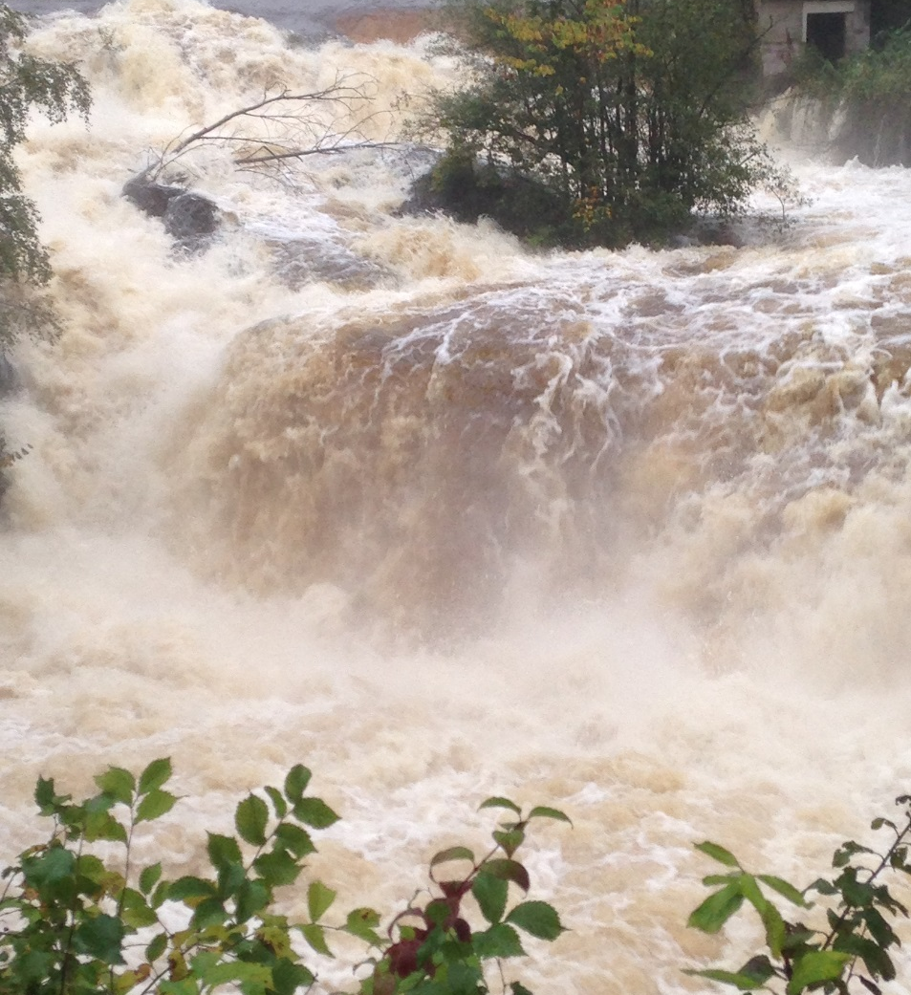
Nyttig Informasjon
Les mer, og søk om erstatning på: www.naturskadeordningen.no
Ta kontakt med oss for ytterligere informasjon, eller om du har spørsmål du ikke får besvart på nett
Telefon Landbruksdirektoratet: 78 60 60 00

